Slide 1

Escuela Normal de Educación Preescolar del Estado de Coahuila
Ciclo escolar 2020 - 2021
Docente: Dolores Patricia Segovia Gómez.
Asignatura: Trabajo docente y proyectos de mejora escolar.
Unidad de aprendizaje II. Propuestas de innovación al Trabajo docente en el marco del Proyecto Escolar de
Mejora Continua (PEMC)
EVIDENCIA INTEGRADORA.
“Retos para generar ambientes de aprendizaje y equitativos”
Competencias:
• Detecta los procesos de aprendizaje de sus alumnos para favorecer su desarrollo cognitivo y socioemocional.
• Aplica el plan y programa de estudio para alcanzar los propósitos educativos y contribuir al pleno desenvolvimiento de las capacidades de sus alumnos.
• Diseña planeaciones aplicando sus conocimientos curriculares, psicopedagógicos, disciplinares, didácticos y tecnológicos para propiciar espacios de aprendizaje incluyentes que respondan
a las necesidades de todos los alumnos en el marco del plan y programas de estudio.
• Emplea la evaluación para intervenir en los diferentes ámbitos y momentos de la tarea educativa para mejorar los aprendizajes de sus alumnos.
• Integra recursos de la investigación educativa para enriquecer su práctica profesional, expresando su interés por el conocimiento, la ciencia y la mejora de la educación.
• Actúa de manera ética ante la diversidad de situaciones que se presentan en la práctica profesional.
Por. Mariana Gaona, Lizbeth Horta, Briseida Medrano, Adanary Rodríguez, Vanessa Sánchez y Natalia Torres
3° “A”
Sexto Semestre
Saltillo Coahuila. 23 de junio del 2021

Slide 2
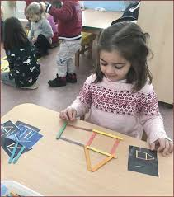
El ambiente de aprendizajes es un conjunto de factores que favorece o dificultan la interacción social en un espacio físico o virtual determinado. Implica un espacio y un tiempo donde los participantes construyen conocimientos y desarrollan habilidades, actitudes y valores. (SEP, 2017).

Slide 3
Los retos que enfrentamos durante la Jornada de Práctica
La realización de la planeación
No saber el nivel de complejidad para las actividades a planear
No conocer los intereses del grupo
El acceso a Internet por parte de los alumnos e incluso por parte de las practicantes
Falta de interés por parte de los padres de familia
Pérdida de motivación por parte de los alumnos.
Poca asistencia en las prácticas por Zoom o Teams
Baja participación en el envío de actividades
Realizar la evaluación
Extenso horario de trabajo, carga administrativa (Jardín) y carga académica (ENEP)

Slide 4
¿Qué hicimos para generar ambientes de aprendizaje y equitativos?
Relacionar el pase de lista con el aprendizaje del día.
Al inicio aplicar una actividad interactiva para centrar la atención de los educandos.
Tomar un espacio para interactuar con los alumnos, ejemplo contarles un cuento.
Motivar a los alumnos que tenían alguna barrera de aprendizaje.
Interacción en todo momento con los alumnos.
El uso de motivadores como caritas felices, stickers, audios en donde les decíamos que estaban bien, que gracias por enviar su evidencia.
Brindarles material didáctico virtual para que el aprendizaje fuera más satisfactorio.
Tener un espacio decorado para transmitir esa sensación de una aula de preescolar.

Slide 5
¿Qué estrategias podemos tomar en cuenta para las próximas prácticas?
Usar material más interactivo
Planear actividades de acuerdo a situaciones de su interés
A un inicio aplicar una actividad interactiva para rescatar saberes previos o retomar los aprendizajes de los días anteriores.
Usar colores llamativos y material de un tamaño grande.
Realizar actividades grupales en donde todos participen e interactúen.
Hacer más uso de la tecnología y crear avatares para que los alumnos sientan interés por la actividad.
Tener un horario en el grupo de Whatsapp, pero siempre estar al pendiente por si surge alguna duda de la actividad.
Cerrar la clase con 3 – 5 niños en donde expliquen que aprendieron, y al día siguiente elegir a otros alumnos para que todos participen.

Slide 6
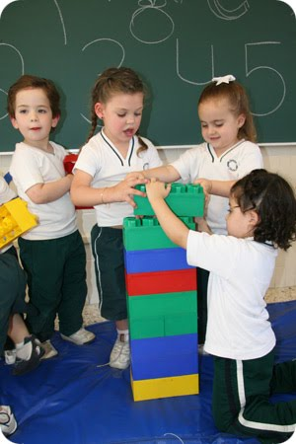
¿Qué puedo rescatar de las Jornadas de Práctica?
La participación de los padres de familia determina el rendimiento y los logros del aprendizaje del alumno, al igual que la motivación del infante, asimismo no todos cuentan con los recursos económicos suficientes para tener acceso a Internet, y como futuras educadora debemos de entender esas situaciones. Por otro lado nos dimos cuenta que hay mayor participación en las actividades que son de mayor agrado o interés para los educando, por tanto hay que tomar ese punto en cuenta.
Sin duda utilizar herramientas digitales es difícil tanto para docentes, alumnos y padres de familia, pero siempre hay que ver por la enseñanza – aprendizaje de cada alumno y ser el guía que ellos necesitan dentro de su etapa en el Preescolar.

Slide 7
Referencias
Secretaría de Educación Pública. (2017). Aprendizajes clave para la educación integral . México.

